Slide 1
Министерство образования и науки Российской Федерации федеральное государственное автономное образовательное учреждение высшего образования «Самарский национальный исследовательский университет имени академика С.П. Королева» (Самарский университет)
Отчет по лабораторной №2
Company’s party in restaurant
гр. 6133-010402D Сунагатов Зуфар Рустамович

Slide 2
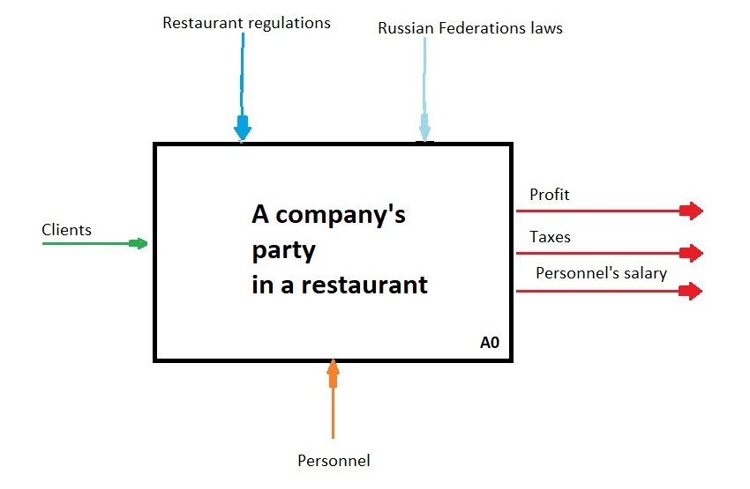

Slide 3
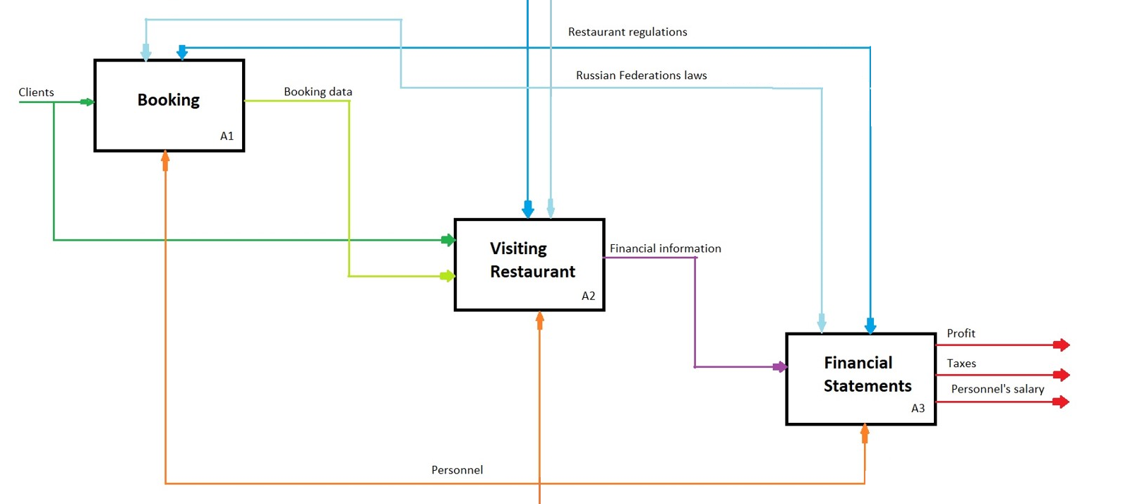

Slide 4
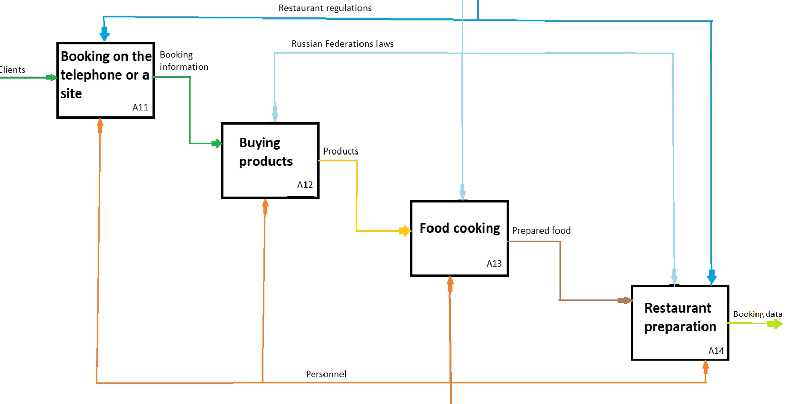

Slide 5
